Slide 1
A asculta pe cei din jur

Slide 2
Bombardamentul informațional este cel care dictează in societatea zilei de astăzi. Cu toții ne dorim sa fim cat mai bine informați, sa cunoaștem cat mai mult, pentru a ne găsi un loc „al nostru” si pentru a avea un statut respectabil. Un lucru de altfel minunat, prin care încercăm sa satisfacem nevoile din vârful piramidei lui Maslow.

Slide 3
Dorim sa devenim o sursa de informații pentru cei din jur. Ne este ceruta părerea sau încercăm sa oferim din proprie inițiativă informațiile si cunoștințele pe care le deținem in toate contextele vieții noastre – in relația de cuplu, cu prietenii sau in viața profesionala.

Slide 4
Cred ca cu toții ne dorim sa fim ascultați, deoarece prin aceasta ne simțim apreciați, iubiți, prețuiți.
Dar oare este de ajuns doar sa ne dorim?
Pentru a avea pretenția de a fi ascultați, oare nu ar trebui sa învățam mai întâi noi sa-i ascultam pe ceilalți? Si, atenție, nu sa-i auzim, ci sa-i ascultam.

Slide 5
Cum putem învăța
sa facem acest lucru?

Slide 6
Cum putem sa le arătăm interlocutorilor noștri ca sunt importanți pentru noi, ca ii respectam, apreciem si ca părerea lor chiar contează ?

Slide 7
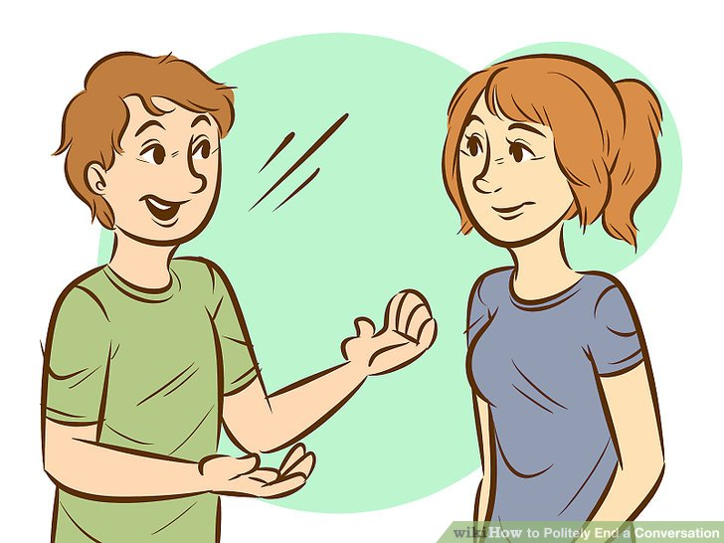
Ei bine momente vom încerca sa descoperim câteva trucuri pentru o ascultare activa puternica si eficienta.
Înainte de toate însă, care ar fi
cele 4 niveluri ale ascultării?

Slide 8
1. Auzirea – acesta este cel mai superficial nivel al ascultării. A auzi înseamnă pur si simplu sa înregistrezi ceea ce rostește cealaltă persoana. Putem auzi ceea ce spune persoana din fata noastră, dar sa ne gândim la cu totul si cu totul altceva, atenția noastră sa fie îndreptata spre alte lucruri. Neplăcut, nu-i așa?

Slide 9
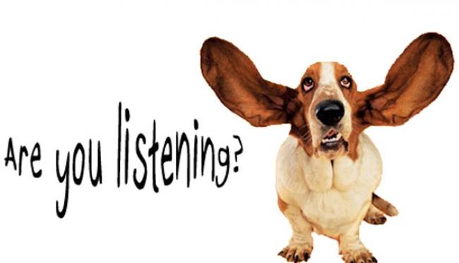
2. Ascultarea normala – ilustrează nivelul de ascultare pe care îl utilizam cel mai des in timpul conversațiilor cotidiene. Practic, cineva ne povestește ceva din viața lui, iar noi facem asocieri cu viața noastră. „Ce reprezintă pentru mine lucrurile pe care le aud?” Ne folosim de evenimentele din viața altcuiva pentru a declanșa diverse amintiri conforme cu propria experiență. Din nou neplăcut, nu-i așa?

Slide 10
3. Ascultarea selectiva – la acest nivel, ascultarea se produce într-un mod selectiv. Filtram ceea ce spune interlocutorul si selectam ceea ce credem ca este important pentru a trage o concluzie. Pentru aceasta, apelam deseori la dialogul nostru interior. Mai complet decât celelalte doua niveluri, dar parca tot pierdem din vedere anumite aspecte care se pot dovedi esențiale si prin care i-am putea demonstra celui din fata noastră ca îl apreciem.

Slide 11
„Sunt oameni care in loc sa asculte ce li se spune, asculta deja ce vor spune ei.” ( Albert Guinon )
4. Ascultarea activa – este foarte profunda si presupune existenta unui minim dialog interior din partea receptorului. La acest nivel ne disociem de ceea ce transmite emițătorul, „ieșim din scena”, pentru a-i acorda exclusivitate si întreaga noastră atenție acestuia. Suna promițător, nu ?
Ce masuri credeți ca putem lua pentru a învăța, consolida si perfecționa ascultarea activa?

Slide 12
Trucuri pentru o
ascultare activa eficienta

Slide 13
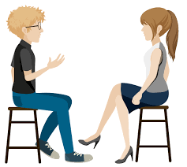
– Minimizarea/Neutralizarea dialogului interior – atunci când ascultam propriile gânduri nu mai suntem in stare sa ascultam interlocutorul. Poate exista riscul ca dialogul interior sa existe pe alte subiecte decât cele spuse de interlocutor sau chiar pe același subiect. Când este pe alte subiecte, gen „Oare am oprit aragazul după micul dejun?”, „Sper ca am încuiat ușa de la intrare când am plecat dimineața”, nu ne împiedica sa-l auzim pe client, însă nu suntem capabili sa-l ascultam.

Slide 14
Suntem pe nivelul unu, de auzire. Când este pe același subiect, nu vom reuși sa ajungem mai sus de nivelul trei de ascultare. Cu alte cuvinte, setarea conștientă pe a minimiza/neutraliza dialogul interior conduce la creșterea eficientei in comunicare.

Slide 15
– Aprobarea – când asculți, oferă feedback. Da din cap, aproba din privire, rostește cate un „da” când simți acest lucru. Astfel arăți ca acorzi atenție celuilalt si ca iți pasa de ceea ce spune el. Astfel îl apreciezi si îl respecți pe cel din fata ta, iar conform legii compensației, el se va arata la fel de interesat de ceea ce vei spune tu când iți va veni rândul.

Slide 16
– Zâmbetul – privește in ochi persoana din fata ta (Atenție! Nu mai mult de 4-5 secunde in continuu ca îl poți agresa) si zâmbește-i strălucitor!
„Nu înceta niciodată sa zâmbești, nici chiar atunci când ești trist, pentru ca nu se știe cine se poate îndrăgosti de zâmbetul tău.” (G.J.G. Marquez)

Slide 17
– Întrebările – din când in când, adresează întrebări cu scopul de a lamuri lucrurile care iți sunt mai puțin clare. Si fii atent sa pui întrebări referitoare la contextul discuției, nu despre alte subiecte care distrug contextul si care îl pot bulversa pe celălalt.

Slide 18
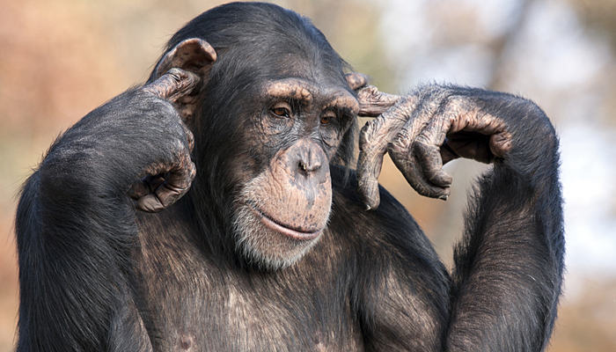
– Pauza dintre tranzacții – înainte de a-ti veni rândul sa deschizi gura, fa o scurta pauza de doua-trei secunde, chiar daca celălalt așteaptă o reacție din partea ta. Acest lucru ii arata ca te gândești serios la spusele lui si la a oferi cel mai potrivit răspuns pentru acel context.

Slide 19
O tranzacție reușita nu presupune sa taci si sa asculți. Nu vă feriți sa vorbiți, însă vorbiți doar cat este nevoie si când este nevoie.

Slide 20
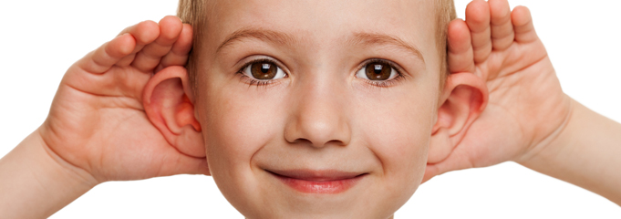
Adu-ti aminte de fiecare data când porți o conversație cu cineva de proverbul următor: „Ni s-au dat doua urechi si o singura gura, pentru a asculta de doua ori mai mult decât vorbim!”
„Asigura-te ca termini de vorbit înainte ca audienta ta sa termine de ascultat.” ( Dorothy Sarnoff )

Slide 21
Acum haideți sa ne privim tu pe tine si eu pe mine, si sa observam daca astăzi am ascultat de doua ori mai mult decât am vorbit!

Slide 22
Sfârșit!

